Slide 1
티켓링크 드로잉툴 UX 설계 v0.4
심해란, 권순상 티켓링크TF
대외비
Last Update : 2014.09.18

Slide 2
[ 티켓링크 개인회원 ]
상품 상세 페이지
관람일, 회차선택
좌석선택
(위치+등급)
할인옵션, 매수선택
배송지 선택
및
결제방식 선택
[ 도면 작업 TOOL ]
1. 물리도면
물리도면 작업 준비1
물리도면 작업 준비2
물리도면 작업
저장
- 기본 BG 이미지 제작
- 블럭 BG 이미지 제작
- 블럭 좌표 파일 제작
- 비지정석 좌표 파일 제작
- 장소 등록
- 물리도면 등록
(물리도면 등록시 BG이미지,
좌표파일 첨부)
- 좌석 만들기
- 좌석번호 부여하기
- 연석 부여하기
2. 논리도면
상품 등록
논리도면 작업
저장
- 기본 상품정보 등록
- 상품과 물리도면 매핑
- 매핑된 물리도면 Read
- 판매등급 부여
- 판매할당처 부여
- 우선순위 부여
- 비지정석 유형 부여
- 비지정석 할당매수 부여

Slide 3
[ 현장예매시스템 ]
좌석배정
결제
티켓발권
- 관람일자 선택
- 회차 선택
- 좌석 배정 (위치 + 등급)
- 할인옵션, 매수 선택
- 결제 방식 선택

Slide 4
1. Admin > 공통 > 물리도면 관리
- 좌석배치도 BG image 등록.
- 블럭 좌표 등록.
- 비지정석 좌표 등록.

Slide 5
Screen ID |  | 0.1 (2014.09.12) | Status | 완료 | 0.1 (2014.09.12)
Screen Path | 공통정보관리 > 물리도면 > 목록
No. | Description
1 | 클릭시 읽기 페이지로 이동.
2 | 클릭시 해당 이미지가 팝업으로 보여짐.
3 | 클릭시 물리도면 팝업창 수정가능 상태로 뜸.
4 | 작업완료 상태라도 수정가능.
5 | 물리도면 작성상태를 의미하는 것으로 전체는 작업중+작업완료를 말함.
6 | 전체, 코드명, 물리도면명 中 선택 가능.
7 | 검색조건 예) '작업중' 라디오버튼 선택 + 물리도면명 선택 + 세종 입력 = 작업중인 물리도면 중에서 세종 키워드가 존재하는 게시물 찾음.
ticketlinkADM
도움말
접속이력
비밀번호 변경
로그아웃
회원관리 공통정보관리 상품관리 판매관리 발권/배송 파트너관리 웹어드민 통계/보고서 권한관리
공통정보관리
<
▌물리도면 관리
Home > 공통정보관리 > 물리도면 관리
카테고리,테마 관리
관람등급 관리
좌석등급 관리
권종 관리
카드식별 관리
티켓 템플릿 관리
장소 관리
물리도면 관리
총 1,259 건
수정
4
삭제
물리도면 등록
 | No | Code | 물리도면 명 | 물리도면 BG | 물리도면 | 등록일
 | 1259 | A1235 | 세종문화회관 > 세종대극장 > 기본 | ABC.gif , CDF.gif | 작업중 | 2014/07/11
 | 1258 | B1234 | 세종문화회관 > 세종대극장 > 14.08.25일 신승훈콘서트 | ABC.gif , CDF.gif | 작업완료 | 2014/07/03
 | 1257 | C1233 | 세종문화회관 > 세종대극장 > 이미자콘서트 | ABC.gif | 작업중 | 2014/06/27
 | 1256 | D1232 | 예술의전당 > 콘서트홀 > 기본 | ABC.gif | 작업증 | 2014/06/21
 | 1255 |  | 충무아트홀 > 오페라극장 > 기본 | ABC.gif , CDF.gif | 작업중 | 2014/06/05
 | 1254 |  | 구로아트밸리 > 예술극장 > 기본 | ABC.gif | 작업완료 | 2014/05/28
 | 1253 |  | 정동극장 > 기본 | ABC.gif , CDF.gif | 작업완료 | 2014/05/26
 | 1244 |  | 올림픽공원 88잔디마당 > 기본 | ABC.gif , CDF.gif | 작업완료 | 2014/04/11
1
2
3
4
<< < 1 2 3 4 5 6 7 8 9 > >>
5
6
7
전체
작업중
작업완료
--전체--
▼
검색
[ 운영자 참고사항 ]
장소, 관/홀이 동일하더라도 좌석 물리적 형태가 많이 변한 경우 물리도면을 신규로 생성하여 관리 함.
예) 월드컵경기장 이선희 50주년 공연. 특설무대.
Copyright ⓒ 2014 NHN Ent Corp. All Rights Reserved.

Slide 6
Screen ID |  | 0.1 (2014.09.12) | Status | 완료 | 0.1 (2014.09.12)
Screen Path | 공통정보관리 > 물리도면 > 등록
No. | Description
1 | 클릭시 장소검색 팝업창 뜸.
2 | 같은 관/홀이라도 좌석이 틀려지는 경우가 있으므로 구분명을 넣어줌. 예) 세종문화회관 > 세종대극장 > 이미자콘서트
3 | 드로잉시, 사용자단 좌석선택 시 보여질 백그라운드 이미지 첨부.
5 | 체크된 이미지를 기준이미지 보다 더 축소시 보여질 블록단위 이미지로 사용됨. ※ 필수값이 아니므로 장소의 규모가 작아서 블록단위로 축소할 필요성이 없다고 판단될때 첨부하지 않음.
6 | 첨부 셋팅한 이미지명 표시. (원하는 이미지를 선택했는지 확인하는 용도)
7 | 목록으로 이동.
8 | 클릭시 블럭좌표 파일첨부&명 지정 팝업창 뜸. 변경하고자 할 경우, 다시 클릭해서 파일을 교체하면 됨.
9 | 클릭시 비지정석 파일첨부&명 지정 팝업창 뜸. 변경하고자 할 경우, 다시 클릭해서 파일을 교체하면 됨.
10 | 파일첨부&명 등록 후 '블럭명'이 나열되어 보여짐.
11
12
ticketlinkADM
도움말
접속이력
비밀번호 변경
로그아웃
회원관리 공통정보관리 상품관리 판매관리 발권/배송 파트너관리 웹어드민 통계/보고서 권한관리
공통정보관리
<
▌물리도면 관리
Home > 공통정보관리 > 물리도면 관리
카테고리,테마 관리
관람등급 관리
좌석등급 관리
권종 관리
카드식별 관리
티켓 템플릿 관리
장소 관리
물리도면 관리
1
2
* 물리도면 명
관,홀 BG 이미지 | * 기본
 | 축소 (블록형)
좌표 등록 | 블럭 | 블럭명A, 블럭명B, 블럭명C, 블럭명D
 | 비지정석 | 비지정석A, 비지정석B
장소, 관/홀 명 입력
구분명 입력
1
3
파일찾기
ABC.jpg
6
5
파일찾기
CDF.gif
8
좌표등록
10
9
좌표등록
취소
저장
7
Copyright ⓒ 2014 NHN Ent Corp. All Rights Reserved.

Slide 7
장소검색, 블럭좌표설정, 비지정석 좌표 설정 팝업창.
Screen ID |  | 0.1 (2014.09.12) | Status | 완료 | 0.1 (2014.09.12)
Screen Path
No. | Description
1 | 미입력시 Alert : 장소 또는 관홀명을 입력해 주세요.
2 | 장소검색 돋보기 아이콘 클릭시 디폴트로 보여지는 문구.
3 | 검색했으나 결과를 찾을수 없을 경우 문구.
4 | 검색한 키워드에 해당하는 장소,관/홀명 보여줌.
5 | 클릭시 부모 페이지 장소,관/홀명에 표시 됨.
6 | 클릭시 윈도우 파일찾기 창이 뜸. 첨부 후, 등록 버튼을 클릭하면 하단의 '좌표 목록' 영역에 좌표값의 개수만큼 목록이 생성 됨.
7 | 생성된 목록별로 원하는 블록 OR 비지정석 이름을 입력.
8
9
10
11
장소 검색
장소 검색
X
X
검색
세종
검색
1
찾고자 하는 장소 또는 관,홀 명을 검색해 보세요.
예) 세종문화회관
장소, 관/홀 명
세종문화회관 > 세종대극장
세종문화회관 > 아트홀
주안세종극장 > 미술홀
2
4
선택
5
선택
3
검색결과를 찾을수 없습니다.
선택
<< < 1 2 3 4 5 6 7 8 9 > >>
블럭 좌표 설정
비지정석 좌표 설정
○ 좌표 파일 등록
○ 좌표 파일 등록
Block.xml
6
등록
Block.xml
6
등록
○ 좌표 목록
○ 좌표 목록
NO 블럭명 좌표값
NO 비지정석명 좌표값
7
7
1. 71,313 75,315 85,325 71,313
1. 71,313 75,315 85,325 71,313
2. 71,313 75,315 85,325 71,313
2. 71,313 75,315 85,325 71,313
3 71,313 75,315 85,325 71,313
3 71,313 75,315 85,325 71,313
4. 71,313 75,315 85,325 89,350 85,330 71,319
4. 71,313 75,315 85,325 89,350 85,330 71,319
5. 71,313 75,315 85,325 89,350
5. 71,313 75,315 85,325 89,350
저장
저장
Copyright ⓒ 2014 NHN Ent Corp. All Rights Reserved.

Slide 8
2. 미니맵, 전체맵의 역할
[미니맵]
- 미니맵 이미지 항상 최소크기로 보여 짐.
- 미니맵위에 빨간색 사각형은 전체맵 view의 위치와 축척을 말함.
- 미니맵을 클릭시 해당위치로 이동+확대(3단계로) 기능 제공.
- 미니맵 기능 역할 끝.
[전체맵]
- 좌석의 추가,삭제,선택.

Slide 9
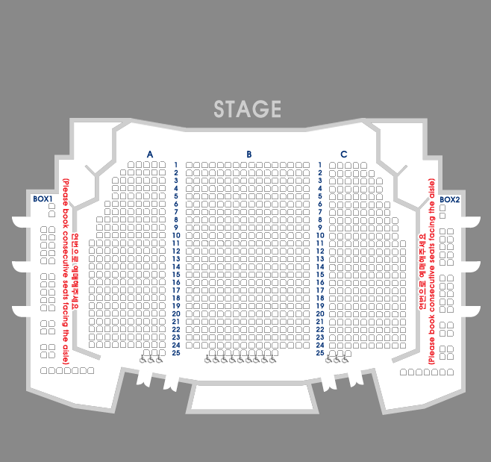
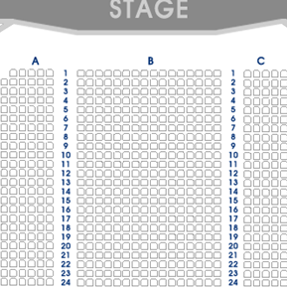
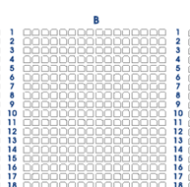
나-1. 물리,논리도면 드로잉 > 블럭bg 미 등록시 : 최대 4단계 제공(공연장 크기에 따라 단계를 달리 함)
미니맵에서 클릭한 위치로 이동+확대
확대 X2
확대 X2
드로잉
기능
영역
드로잉
기능
영역
드로잉
기능
영역
X2 축소
X2 축소
최초 접근 : 최소크기 / 좌석선택 불가 상태
확대 X2
X2 축소
Control | 기능 | 마우스 | 버튼 | 키보드 | 물리 | 논리 | 비고
 | 확대 | wheel up | +버튼 | X | O | O | 구글맵과 동일
 | 특정위치로 이동+확대 | 미니맵에서 확대위치 Click | X | X | O | O | 전체맵 클릭을 통한 이동+확대 불가. 전체맵은 only 좌석 선택시만 클릭 함
 | 축소 | wheel down | -버튼 | X | O | O
 | View 이동 | 전체맵에서 Drag-and-drop | X | X | O | O
 | 낱개 좌석 OR 비지정석 영역 선택 | Click | X | X | O | O
 | 선택 좌석 OR 비지정석 영역 해제 | 빈영역 Click | X | ESC | O | O
 | 다중 좌석 OR 비지정석 선택 | Shift + Drag-and-drop 또는 Shift + Click | X | X | O | O | 이동과 중복되지 않기 위해 shift 사용
 | 좌석 이동 | 선택 후 Drag-and-drop | X | ←↑→↓ | O | X | -
 | 복사 | 우 클릭 | X | Ctrl + c | O | X | - 우클릭시 복사,붙여넣기 레이어 보여짐. - 좌석정보까지 같이 복사됨.
 | 붙여넣기 | 우 클릭 | X | Ctrl + v | O | X | 붙여넣기 되는 위치는 복사한 좌석의 10px 우측아래.
 | 삭제 | X | X | DEL | O | X | -
 | 실행취소 | X | 실행취소 버튼 | Ctrl + z | O | X | -
 | 다시실행 | X | 다시실행 버튼 | Ctrl + Shift + z | O | X | -
 | 최소크기로 보기 | X | F버튼 | Ctrl + f | O | O | -
드로잉
기능
영역
최대 확대 비율.
※ 특이사항
- 사용자단과 달리 선택좌석해제가 빈영역 Click을 통해 이루어진다.

Slide 10
나-2. 물리,논리도면 드로잉 > 블럭bg 등록시 : 최대 4단계 제공(공연장 크기에 따라 단계를 달리 함)
미니맵에서 클릭한 위치로 이동+확대
드로잉
기능
영역
STAGE
STAGE
C
A
B
E
D
F
K
G
H
CONSOLE
J
확대 X2
C
A
B
E
I
확대 X2
D
F
드로잉
기능
영역
드로잉
기능
영역
G
CONSOLE
K
X2 축소
X2 축소
H
I
J
최초 접근 : 최소크기 / 좌석선택 불가 상태
Control | 기능 | 마우스 | 버튼 | 키보드 | 물리 | 논리 | 비고
 | 확대 | wheel up | +버튼 | X | O | O | 구글맵과 동일
 | 특정위치로 이동+확대 | 미니맵에서 확대위치 Click | X | X | O | O | 전체맵 클릭을 통한 이동+확대 불가. 전체맵은 only 좌석 선택시만 클릭 함
 | 축소 | wheel down | -버튼 | X | O | O
 | View 이동 | 전체맵에서 Drag-and-drop | X | X | O | O
 | 낱개 좌석 OR 비지정석 영역 선택 | Click | X | X | O | O
 | 선택 좌석 OR 비지정석 영역 해제 | 빈영역 Click | X | ESC | O | O
 | 다중 좌석 OR 비지정석 선택 | Shift + Drag-and-drop 또는 Shift + Click | X | X | O | O | 이동과 중복되지 않기 위해 shift 사용
 | 좌석 이동 | 선택 후 Drag-and-drop | X | ←↑→↓ | O | X | -
 | 복사 | 우 클릭 | X | Ctrl + c | O | X | - 우클릭시 복사,붙여넣기 레이어 보여짐. - 좌석정보까지 같이 복사됨.
 | 붙여넣기 | 우 클릭 | X | Ctrl + v | O | X | 붙여넣기 되는 위치는 복사한 좌석의 10px 우측아래.
 | 삭제 | X | X | DEL | O | X | -
 | 실행취소 | X | 실행취소 버튼 | Ctrl + z | O | X | -
 | 다시실행 | X | 다시실행 버튼 | Ctrl + Shift + z | O | X | -
 | 최소크기로 보기 | X | F버튼 | Ctrl + f | O | O | -
확대 X2
X2 축소
드로잉
기능
영역
최대 확대 비율.
※ 특이사항
- 블럭 BG 인 경우라도 미니맵에서 선택시 블럭이 선택되는 것이 아니라 특정지점이 지정된다.
- 사용자단과 달리 선택좌석해제가 빈영역 Click을 통해 이루어진다.

Slide 11
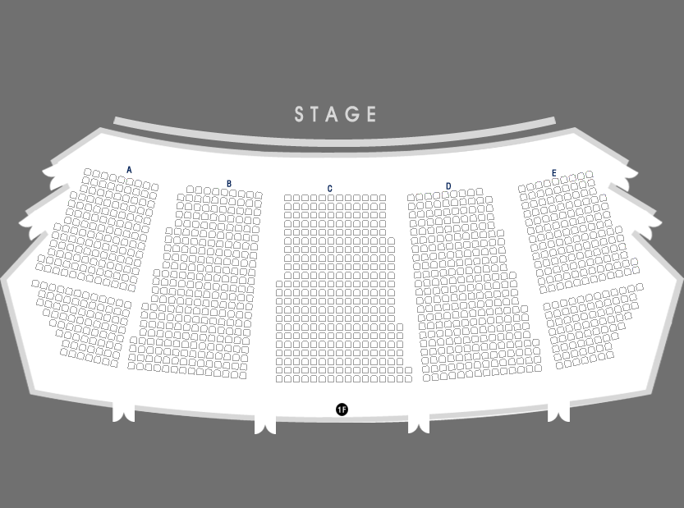
나-3. 물리,논리도면 드로잉 Action 중 일부.
개별선택, shift 다중선택
좌석 클릭
Shift + 좌석 클릭
1
2
2
다중 선택 후 이동. 좌석모양 같이 이동
활성화된 좌석
끌어서 이동가능
활성화된 좌석
끌어서 이동가능
2
3
3
1
다중선택, 선택해제
마우스 클릭
1
2
마우스 드롭
빈영역 클릭
마우스 드래그
3
3
3

Slide 12
3-1. 공연/전시/스포츠 물리도면
구분 | Color
좌석, 비지정석 영역선 기본 | 자주색
선택된 좌석, 비지정석 영역선 | 회색
좌석번호 트리를 통한 좌석 선택 | 노란색
ID값 검색결과 좌석 | 파란색
연석구분 | 연석별 다른색 (gradation)
연석 지정안된 좌석 | 짙은 회색

Slide 13
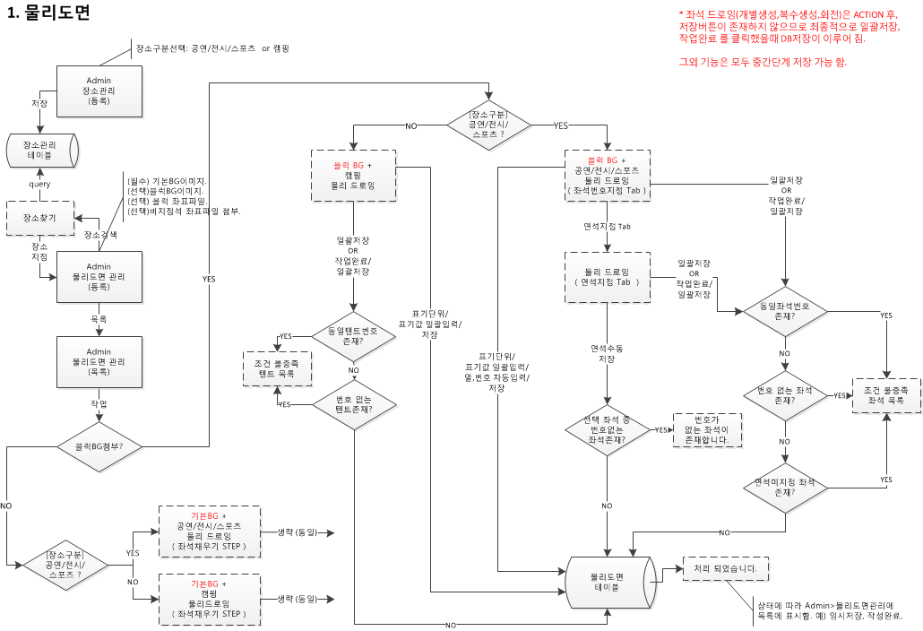

Slide 14
Screen ID
Screen Path | 공연/전시/스포츠 물리도면 작업 > 좌석번호지정 Tab
No. | Description
1 | admin>물리도면관리의 물리도면명 표기.
2 | F : 최소크기로 View. + : 1단계 확대 (x2배씩) - : 1단계 축소 ※ 사용자가 보고 있는 축척이 이미 최대, 최소 인 경우 확대(+), 축소(-), 최소크기View(F) 버튼 비활성화.
3 | 클릭시 안내 레이어 띄워 줌. (SB 5,6페이지 참고)
4 | 미니맵 영역. 항상 최소축척으로 보여지고 전체맵에서 보고 있는 View를 빨간색 사각형으로 표시해 주면 됨. (사용자가 어디를 보고 있다는 것 을 인지할 수 있으면 됨)
5 | 실행취소, 다시실행 횟수 : 각 3회. 전체맵 영역에서 변화가 생기는 모든 action에 대한 적용필요. (확대,축소,최소크기로보기 제외) (예.좌석 선택부터 모두)
6 | 좌석 or 비지정석영역 선택시 사용. (SB 5,6P 참고) - 선택버튼 클릭 + 원하는 좌석 Click - 선택버튼 클릭 + 원하는 좌석 Shift + Drag-and-drop - 선택버튼 클릭 + 원하는 좌석 Shift + Click
7 | - 클릭시 좌석을 전체맵 위에 만들수 있는 준비상태가 됨. - 전체맵 위 좌석이 표시되어야 할 위치에 클릭하면 좌석모양의 도형이 만들어 짐.
8 | - 디폴트 5열,10행 / 간격5px,5px / 모든 인풋박스값은 최종 저장한 상태로 보여짐. - 만들기 또는 저장 버튼 클릭하지 않은 값은 휘발. - 7번의 좌석 1개씩 만들기의 번거로움을 해결하기 위해서 만들어진 기능으로 좌석의 개수(행,열)를 입력후 만들기 버튼을 클릭하면 전체맵 위에 좌석을 올릴수 있는 준비상태가 됨. - 이때 좌석을 정열로 만들지,,, 대각선으로 만들지 선택할 수 있음 (디폴트는 정열 임)
9 | 클릭시 간격값을 설정하는 팝업창 뜸. 수정/저장 후 만들어지는 좌석의 간격은 업데이트 전까지는 계속 적용 됨. (최초 디폴트값을 디자이너에게 확인 필요)
10 | 창 닫기. 저장하지 않은 값 모두 날라 감. 클릭시 Alert : 물리도면 작성창을 닫으시겠습니까? 저장하지 않은 값은 반영되지 않습니다. --->확인
11 | 선택된 좌석을 회전시키는 기능. - 그룹회전 : 중심축(?)을 기준으로 좌석들이 같이 8도씩 회전 함. - 개별회전 : 좌석 각각의 축(?)을 기준으로 좌석이 각각 8도씩 회전 함. 좌석 선택되지 않은 상태에서 클릭시 Alert : 좌석이 선택되지 않았습니다. 좌석 선택후 이용해 주세요.
12 | admin>물리도면관리에서 본 물리도면에 등록한 '비지정석좌표 파일&명" 으로 다각형으로 보여짐. [참고] 좌석처럼 선택 가능한 상태가 됨.
13 | 좌석번호 지정은 다음 페이지에 별도 설명.
1
■ 장소 : 세종문화회관 > 세종아트홀 > 기본
3
단축키
X
10
2
4
F
+
100%
-
5
실행 취소
다시 실행
6
선택
좌석 만들기
7
6
9
7
8
8
좌석 그룹 만들기
행 열
5
10
만들기
●●●●
●●●●
●●●●
●●●●
●●●●
●●●●
11
그룹회전 개별회전
좌석번호 지정
연석 지정
비지정석 A
12
12
비지정석 B
13
작업완료/일괄저장
일괄저장
9
간격설정
X
좌석, 비지정석영역 선택시
정보가 보여지는 영역
▼
행 열
5
5
저장
▼
ID검색
검색

Slide 15




<표기단위 설정>
좌석정보 지정
1. 최초 표기단위 설정 팝업화면
2. 표기단위 추가 팝업화면
3. 표기단위가 추가된 팝업화면
4. 표기단위 추가된 화면
추가
삭제
좌석정보 지정
▼
표기단위 설정
표기단위 추가
표기단위 설정
추가
삭제
추가
추가
층
블록
열
번호
층
▼
속성
표기단위 명
삭제
일반
열
번호
속성
일반
일반
열
번호
표기단위 명
층
블록
열
번호
삭제
x
저장
x
※ 일반/열/번호의 표기단위에 대한 속성을 선택 후 추가등록 됨 (열과 번호로 선택된 표기단위는 자동배열에 사용된다.)
x
x
▼
확인
확인
Windows Internet Explorer
▼
주의!
적용된 좌석정보가 모두 삭제 됩니다.
계속 진행하시겠습니까?
예
아니오
<표기단위 속성별 좌석정보 입력 창>
※ 좌석정보가 입력된 표기단위 삭제 시 얼랏창 호출
1. ‘일반’으로 설정된 좌석정보 입력 창
2. ‘열’로 설정된 좌석정보 입력 창
3. ‘번호’로 설정된 좌석정보 입력 창
좌석정보 입력
좌석정보 입력
좌석정보 입력
좌석정보 입력
표기단위
자동배열
일괄적용
자동배열
일괄적용
자동배열
일괄적용
확인
열
번호
※시작열을 입력해주세요.
※입력된 정보가 좌석에 동일하게 적용됩니다.
표기단위 명칭
확인
확인
번호
확인
※시작열을 입력해주세요.
좌석정보 입력
확인
자동배열
일괄적용
열
※입력된 정보가 좌석에 동일하게 적용됩니다.
확인

Slide 16
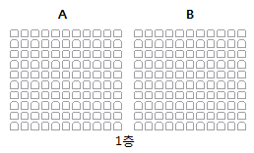
<좌석정보 지정 1 : 단계별 정보 입력>
자동으로 인식
(수정 불가능)
1. 좌석 선택
2. 추가버튼 클릭
3. ‘층’ 좌석정보 입력
4-1. 층에 ‘1’이 생성
좌석정보 지정
좌석정보 입력
좌석정보 지정
추가
삭제
추가
삭제
층
블록
열
번호
1
층
층
블록
열
번호
▼
·
1
▼
확인
※ 선택된 좌석의 정보에 따라 입력될 ‘표기단위’가 정해 진다. (ex : 좌석 정보가 없는 경우 가장 큰 표기단위부터 입력)
▼
▼
4-2. 선택된 좌석 층에 ‘1’ 적용
5. 추가버튼 클릭
6. ‘블록’ 좌석정보 입력
7. 블록에 ‘A’ 생성, 좌석정보
좌석정보 지정
좌석정보 지정
추가
삭제
추가
삭제
층
블록
열
번호
좌석정보 입력
층
블록
열
번호
·
1
▼
▼
A
블록
-
1
·
A
확인
하위 속성이 등록되면
펼쳐서 보여줌
표기단위에서 설정된
‘층’ 하위속성
※ 하위 속성 X
하위 속성 O : 클릭 시 펼쳐서 보여줌
하위 속성 O : 클릭 시 접어서 감춤
·
정보가 적용된 후에도 선택이 유지 됨(빈 영역을 클릭하거나 다른 작업을 수행 시 선택해제 됨)
+
▼
-
▼
8. ‘열’ 좌석정보 입력
9. 열 목록이 자동으로 등록
10. ‘번호’로 설정된 좌석정보 입력 창
11. 번호 목록이 자동으로 등록
좌석정보 지정
좌석정보 입력
좌석정보 지정
추가
삭제
추가
삭제
좌석정보 입력
층
블록
열
번호
자동배열
일괄적용
층
블록
열
번호
일괄적용
-
1
▼
-
1
▼
자동배열
-
A
-
A
1
열
·
1
·
1
·
1~10
※시작열을 입력해주세요.
·
2
확인
·
2
·
11~20
·
3
1
번호
·
3
·
21~30
※번호를 범위로 표현할 수 있는지 확인필요
확인
·
4
※시작열을 입력해주세요.
·
4
·
31~40
·
5
확인
·
5
·
41~50
·
6
▼
·
6
·
51~60
▼

Slide 17
추가
삭제
추가
삭제
층
존
블록
열
▼
층
존
블록
열
▼
·
·
·
·
·
·
·
·
·
1
·
1
·
A
▼
Windows Internet Explorer
▼
설정된 값이 존재하는 좌석을 선택하셨습니다.
확인 후 다시 시도해주세요.
중복된 좌석만 활성화
예
아니오
<좌석정보 지정 2 : 트리 정보가 존재하는 상태에서 동일한 정보를 추가하는 경우>
1. ‘1’층의 정보 존재
2. 좌석 선택
3. 좌석정보 입력
4. 트리 구조는 변화 없고 좌석정보는 적용 됨
좌석정보 지정
좌석정보 입력
좌석정보 지정
추가
삭제
추가
삭제
층
존
블록
열
1층
1
층
층
존
블록
열
·
1
▼
·
1
▼
확인
자동으로 인식
(수정 불가능)
※ 선택된 좌석의 정보에 따라 입력될 ‘표기단위’가 정해 진다. (ex : 좌석 정보가 없는 경우 가장 큰 표기단위부터 입력)
동일한 정보가 존재할 경우 트리가 중복 생성되지 않고 기존의 트리에 적용됨
이미 ‘1’층의 정보가
트리에 생성된 상태
▼
1층
▼
1층
<좌석정보 지정 3 : 선택된 좌석정보 입력단위가 2가지 이상 존재하는 경우>
1. 좌석선택
2. 선택된 좌석정보 입력 단위가 2가지 이상 존재 시 얼랏창
3. 문제되는 좌석을 컬러로 표시
1층
1층
1층
‘1층’ 정보존재 -> ‘블록’에 대한 입력단계
입력된 정보 없음 -> ‘층’에 대한 입력단계
Windows Internet Explorer
설정된 값이 존재하는 좌석을 선택하셨습니다.
확인 후 다시 시도해주세요.
예
아니오

Slide 18
<트리 선택 시>
1. 트리 선택
2. 선택된 트리에 해당하는 좌석이 다른 컬러로 표현 됨
좌석정보 지정
추가
삭제
층
블록
열
번호
-
1
▼
-
A
1~10
·
1
·
·
2
·
11~20
·
3
·
21~30
·
4
·
31~40
·
5
·
41~50
·
6
·
51~60
▼
<트리 네이밍 변경 시>
1. 트리 네이밍 변경
2. 변경된 네이밍으로 좌석정보에 적용 됨
좌석정보 지정
좌석정보 지정
추가
삭제
추가
삭제
층
블록
열
번호
층
블록
열
번호
A
B
블루
레드
-
1
▼
-
1
▼
-
A
-
블루
-
B
-
레드
더블 클릭 시 네이밍 변경 가능
▼
▼

Slide 19
Screen ID
Screen Path | 공연/전시/스포츠 물리도면 작업 > 연석지정 Tab
No. | Description
1 | [중요] 연석은 좌석이 마지막 표기인 번호를 "자동배열" 기능을 통해서 부여했을때만 자동으로 연석처리가 된다. 만약 "자동배열" 기능이 아닌 방식으로 번호를 부여했을시 연석처리 되지않으므로 수동으로 연석부여를 해줘야 한다. -연석지정 탭 클릭시 전체맵에 '좌석번호지정Tab'에서 지정한 컬러가 아닌 연석구분 컬러가 보여지다. 연석구분 컬러 = 연석간의 그라데이션으로 많은 연석단위를 소화할 수 있음 (TAS참고)
2 | - 자동으로 연석이 지정되나 수동으로 연석을 변경하고자 하는 경우, 연석으로 지정하고 싶은 좌석을 선택 후... '연석으로 지정하기' 버튼 클릭. ---> 선택한 좌석이 동일한 컬러로 변경되어 연석으로 인식할 수 있음. - 좌석번호가 할당되지 않은 좌석에 연석부여 시 Alert : 좌석번호가 할당되지 않은 좌석이 있어 연석으로 저장하지 못했습니다.
3 | 선택한 좌석, 비지정석영역에 대한 정보를 보여줌. - ID : 좌석,비지정석영역을 구분하기 위한 유니크한 코드 임. - 좌석번호를 구성하는 항목은 고정된 항목이 아닌 '좌석번호지정'에서 입력받은 표기단위가 표기 됨. - 항목이 채워지지 않은 경우 하이픈(-)으로 표기. [참고] 비지정석 명은 admin>물리도면관리에서 비지정석 좌표파일 등록시 명칭도 같이 입력받음.
4 | - 특정 좌석 OR 비저정석 영역 1개를 찾고자 할 경우 좌석의 유니크한 ID값을 입력하고 검색버튼 클릭시 전체맵에 해당 좌석 OR 비지정석 영역선이 파란색으로 보여진다. - 해당 ID가 없는 경우, ALERT :검색한 ID의 좌석이 없습니다.
5 | 좌석만들기,좌석그룹만들기,그룹회전,개별회전 ,좌석이동 등의 경우 일괄저장을 통해서만 저장이 가능하다. [참고] 물리도면에서 작업중간에 개별저장이 가능한 항목. - 좌석번호지정, 연석지정. [중요] 동일 좌석번호 존재시, 번호없는 좌석 존재시, 연석미지정 존재시 Alert. ----> 다음 페이지 참고. [참고] 물리도면 작업상태는 작성전, 작성중, 작성완료. 3가지로 admin > 물리도면관리 목록에 표시된다. - 작성 전 : 한번도 일괄저장, 작성완료 버튼을 클릭하지 않은 경우. - 작성 중 : 일괄저장 1회이상 클릭~작업완료 미클릭. - 작업완료 : 작업완료 버튼을 클릭한 상태.
6 | 일괄저장과 기능 동일 함. 다만 admin>물리도면관리 목록 에 운영자가 시각적으로 확인하기 위해 '작업완료'로 표시해주는 부분만 틀림. [중요] 작업완료를 해도 추후 계속 수정 가능 함.
■ 장소 : 세종문화회관 > 세종아트홀 > 기본
단축키
X
F
F
+
+
번호를 자동배열로 부여하지 않았기 때문.
100%
120%
-
-
실행 취소
다시 실행
연석임
1
선택
좌석 만들기
좌석 그룹 만들기
행 열
연석 지정이
안된 좌석 컬러
(진한회색)
5
10
만들기
●●●●
●●●●
●●●●
●●●●
●●●●
●●●●
●●●●
●●●●
●●●●
●●●●
●●●●
●●●●
4
그룹회전 개별회전
좌석번호 지정
연석 지정
1
비지정석 A
비지정석 B
2
연석으로 저장하기
※ 좌석번호가 할당된 좌석에만 연석지정이 가능합니다.
6
5
작업완료/일괄저장
일괄저장
3
ID
번호
열
존
블록
구역
층
A125
1
A
100
10
1
2
A126
2
B
100
10
2
3
좌석, 비지정석영역 선택시
정보가 보여지는 영역
▼
A126
비지정석 A
A126
비지정석 B
3
▼
ID검색
4
검색

Slide 20
Screen ID
Screen Path | 조건 물충족 목록 팝업
No. | Description
1 | 일괄저장, 작업완료 클릭시 조건 체크해서 해당되면 띄워주는 팝업. [참고] 비지정석은 연석 및 좌석번호가 없으므로 체크 대상이 아님.
2 | - 좌석당(=ID당) 조건불충족 사유를 표기. - 좌석당 복수개의 사유 존재할 수 있음.
3
4
5
6
1
조건 불충족 목록
X
총 '54'개의 좌석에 문제가 발생했습니다.
▼
ID – [1] : A구역 1번
ID – [2] : A구역
ID -
ID – [3] : A구역 1번
ID – [4] : A구역 1번
ID – [7] : A구역 1번
ID – [8] : A구역 1번
ID – [9] : A구역 1번
ID – [12] : A구역 1번
ID – [13] : A구역 1번
ID – [14] : A구역 1번
ID – [20] : A구역 1번
ID – [22] : A구역 1번
ID – [25] : A구역 1번
ID – [27] : A구역 1번
ID – [30] : A구역 1번
ID – [31] : A구역 1번
ID – [32] : A구역 1번
ID – [33] : A구역 1번
ID – [34] : A구역 1번
ID – [36] : A구역 1번
ID – [41] : A구역 1번
ID – [42] : A구역 1번
ID – [43] : A구역 1번
동일번호존재
번호없음
번호없음
연석미지정
동일번호존재, 연석미지정
.
.
.
.
.
.
.
.
.
.
.
.
.
.
.
.
.
.
.
2
▼

Slide 21
3-2. 캠핑 물리도면
구분 | Color
텐츠, 비지정석 영역선 기본 | 자주색
선택된 텐트, 비지정석 영역선 | 회색
텐트번호 트리를 통한 텐트 선택 | 노란색
ID값 검색결과 텐트 | 파란색
연석구분 | 텐츠 연석기능 구현 X

Slide 22
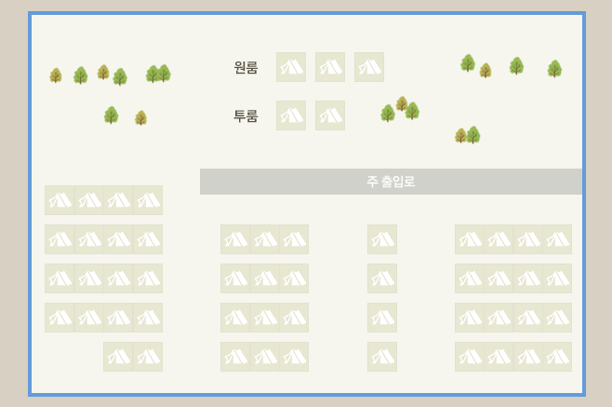
Screen ID
Screen Path | 캠핑 물리도면 작업
■ 장소 : 탄도항 노을펜션 캠핑장
단축키
X
No. | Description
1
2
3
4
5
6
7
8
9
10
11
12
F
+
100%
-
실행 취소
다시 실행
선택
텐트 만들기
텐트번호 지정
비
지
정
석
A
비
지
정
석
B
번호지정 영역
공연/전시/스포츠와 동일
캠핑의 경우 공연/전시/스포츠에서
일부 기능이 제외된 것으로
존재하는 기능은 100% "공연/전시/
스포츠" 와 동일 함.
작업완료/일괄저장
일괄저장
텐트, 비지정석영역 선택시
정보가 보여지는 영역
▼
ID
기타
번호
구역
A125
1
A
▼
A126
2
B
ID검색
검색

Slide 23
Screen ID
Screen Path | 조건 물충족 목록 팝업
No. | Description
1 | 일괄저장, 작업완료 클릭시 조건 체크해서 해당되면 띄워주는 팝업. [참고] 비지정석은 연석 및 좌석번호가 없으므로 체크 대상이 아님.
2 | - 텐트당(=ID당) 조건불충족 사유를 표기.
3
4
5
6
1
조건 불충족 목록
X
총 '54'개
▼
ID – [1] : A구역 1번
ID – [2] : A구역
ID -
ID – [3] : A구역 1번
ID – [4] : A구역 1번
ID – [7] : A구역 1번
ID – [8] : A구역 1번
ID – [9] : A구역 1번
ID – [12] : A구역 1번
ID – [13] : A구역 1번
ID – [14] : A구역 1번
ID – [20] : A구역 1번
ID – [22] : A구역 1번
ID – [25] : A구역 1번
ID – [27] : A구역 1번
ID – [30] : A구역 1번
ID – [31] : A구역 1번
ID – [32] : A구역 1번
ID – [33] : A구역 1번
ID – [34] : A구역 1번
ID – [36] : A구역 1번
ID – [41] : A구역 1번
ID – [42] : A구역 1번
ID – [43] : A구역 1번
동일번호존재
번호없음
번호없음
동일번호존재
.
.
.
.
.
.
.
.
.
.
.
.
.
.
.
.
.
.
.
2
▼

Slide 24
4. Admin > 상품관리

Slide 25
Screen ID | TL_02_02_01 | Version | 2.7 (20140806) | Status | 진행중
Screen Path | 상품관리 > 일반상품등록 > 스케줄(공연)
No. | Description
1 | 논리도면설정(일-회차 별 개별적용) - 클릭 : 논리도면 설정 툴 팝업 - 논리도면 설정 여부에 따라 ‘작성전’, ‘작성중’, 작성 완료’로 상태 정보 노출
2 | 개별 스케줄 수정 및 이력조회 - 스케줄 목록 개별 수정, 스케줄 요금표 수정이력 조회, 스케줄 판매도면 변경 및 변경이력 조회, 회차 복사 가능 - 스케줄 목록 클릭 시 각 행에 해당하는 스케줄 개별 변경 팝업 페이지 노출(p23~27 참조)
번호
공연일
시작시간
회차
예매마감일시
예매취소마감일시
현장마감일시
현장취소마감일시
도면명
사용여부
논리도면
삭제
5166
2014/08/17(일)
20:00
1
2014/08/16 12:00
2014/08/16 12:00
2014/08/17 23:00
2014/08/17 23:00
SM아트홀-두드림소극장
사용
1
-
작성완료
▼
▶ 스케줄 목록 (Step 4)
총 8건
요금표 전체보기
스케줄 일괄수정
요금표 일괄수정
비사용
사용
엑셀저장
번호
공연일
시작시간
회차
예매마감일시
예매취소마감일시
현장마감일시
현장취소마감일시
도면명
5166
2014/08/17(일)
20:00
1
2014/08/16 12:00
2014/08/16 12:00
2014/08/17 23:00
2014/08/17 23:00
SM아트홀-두드림
5167
2014/08/18(월)
15:00
1
2014/08/17 17:00
2014/08/17 17:00
2014/08/18 18:00
2014/08/18 18:00
SM아트홀-두드림
5168
2014/08/18(월)
16:40
2
2014/08/17 17:00
2014/08/17 17:00
2014/08/18 19:40
2014/08/18 19:40
SM아트홀-두드림
5169
2014/08/19(화)
15:00
1
2014/08/18 17:00
2014/08/18 17:00
2014/08/19 18:00
2014/08/19 18:00
SM아트홀-두드림
2
5170
2014/08/19(화)
16:40
2
2014/08/18 17:00
2014/08/18 17:00
2014/08/19 19:40
2014/08/19 19:40
SM아트홀-두드림
5171
2014/08/20(수)
15:00
1
2014/08/19 17:00
2014/08/19 17:00
2014/08/20 18:00
2014/08/20 18:00
SM아트홀-두드림
5172
2014/08/20(수)
16:40
2
2014/08/19 17:00
2014/08/19 17:00
2014/08/18 19:40
2014/08/18 19:40
SM아트홀-두드림
5173
2014/08/21(목)
15:00
1
2014/08/20 17:00
2014/08/20 17:00
2014/08/19 18:00
2014/08/19 18:00
SM아트홀-두드림
| 1 | 2 | 3 | 4 | 5 | 6 | 7 | 8 | 9 | 10 |
<<
< 이전
다음 >
>>
※ 스케줄 목록 선택 시 1)스케줄 개별 수정 및 2)이력조회, 3)요금표 수정 이력조회, 4)스케줄(회차) 복사 가능
◀ 이전단계
임시저장
초기화
다음단계 ▶
Copyright ⓒ 2014 NHN Ent Corp. All Rights Reserved.
원문 page18
▼

Slide 26
5. 공연/전시/스포츠/캠핑 논리도면
구분 | Color
좌석, 텐트, 비지정석 영역선 기본 | 자주색
선택된 좌석, 텐트, 비지정석 영역선 | 회색
좌석 or 텐트번호 트리를 통한 좌석 or 텐트 선택 | 노란색
ID값 검색결과 텐트 | 파란색

Slide 27
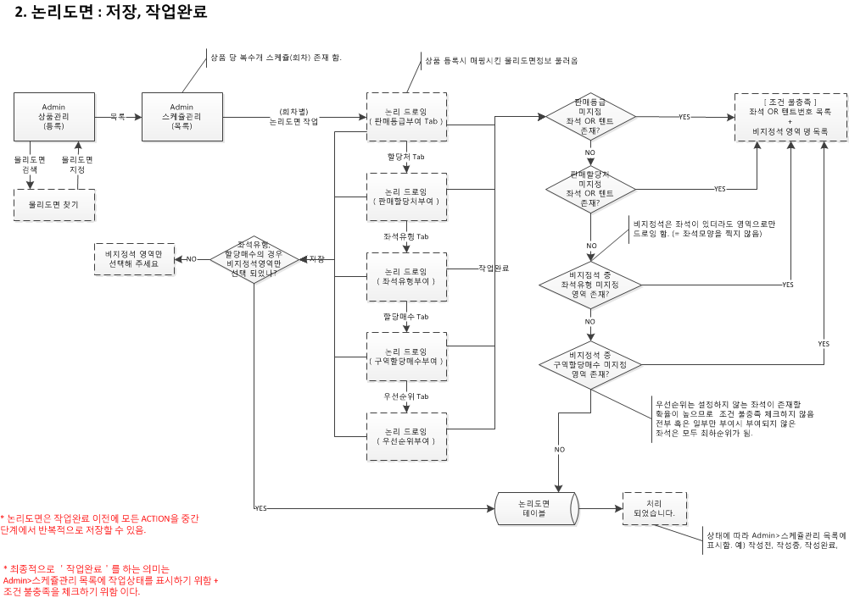

Slide 28
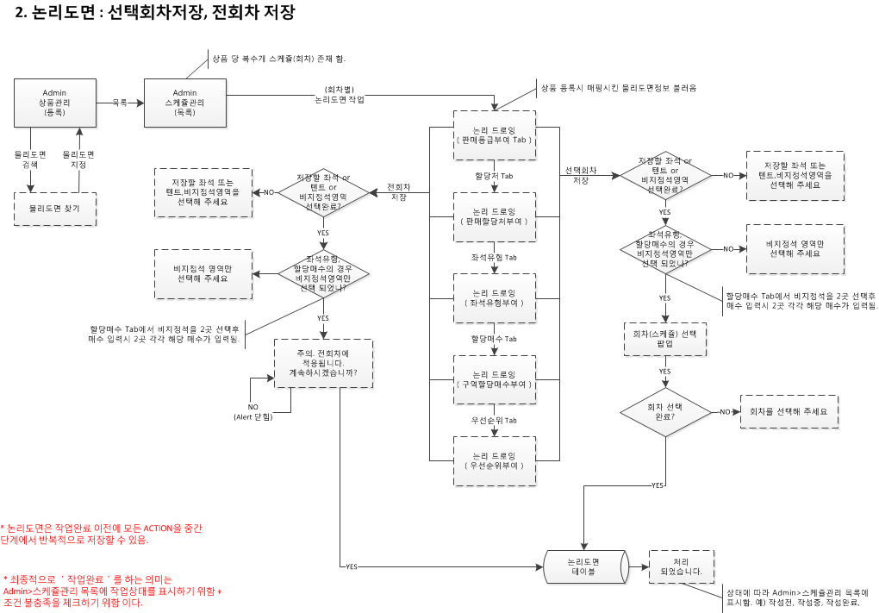

Slide 29
Screen ID
Screen Path | 논리도면 > 판매등급 Tab
No. | Description
1 | admin > 스케쥴관리에서 상품별 회차(=스케쥴)별로 물리도면 작업 화면을 띄울수 있음. 이때 회차와 매핑된 상품정보를 보여줌.
2 | admin > 스케쥴관리에서 상품별 회차(=스케쥴)별로 물리도면 작업 화면을 띄울수 있음. 이때 해당 상품이 가지고 있는 모든 회차를 보여줌. 셀렉트박스 클릭을 통해서 회차간의 빠른 이동 기능.
3 | 선택한 좌석,텐트, 비지정석영역에 대한 정보를 보여줌. - ID : 좌석,비지정석영역을 구분하기 위한 유니크한 코드 임. - 좌석번호를 구성하는 항목은 고정된 항목이 아닌 '좌석번호지정'에서 입력받은 표기단위가 표기 됨. - 항목이 채워지지 않은 경우 하이픈(-)으로 표기. [참고] 비지정석 명은 admin>물리도면관리에서 비지정석 좌표파일 등록시 명칭도 같이 입력받음.
4 | - 선택한 좌석 , 텐트 , 비지정석의 판매등급을 지정하는 기능. - 판매등급 DATA는 admin>공통>좌석등급관리 에서 생성 됨. 이때 등급별로 컬러값도 생성함. - 등급 선택시 컬러를 변경해서 보여줌.
5 | 상단영역을 통해서 설정한 data를 DB에 저장. 비 선택시 Alert : 좌석 또는 텐트,비지정석 영역을 선택해 주세요
6 | 클릭시 해당 상품이 가지고 있는 모든 회차를 볼수 있는 팝업창 뜸. (다음페이지 참고) 동시 적용할 회차를 선택/적용시(복수선택가능) 선택한 부분(좌석,텐트,비지정석영역)만 선택한 회차에 같이 적용된다. [중요] 전체 논리도면 정보를 다른회차에 같이 적용하는 것이 아님. 비 선택시 Alert : 좌석 또는 텐트,비지정석 영역을 선택해 주세요
7 | 클릭시 해당 상품이 가지고 있는 모든 회차에 동시에 적용 함. [중요] 선택회차와 마찬가지로 선택한 부분만 같이 적용되는 것임. 비 선택시 Alert : 좌석 또는 텐트,비지정석 영역을 선택해 주세요 주의 Alert : 주의! 설정된 정보가 전 회차에 적용됩니다. 계속 진행하시겠습니까? ---> 예, 아니오.
8 | 물리도면과 동일. (= 검색시 검색된 좌석 OR 텐트 OR 비지정석영역선 이 파란색으로 변경 됨)
9 | 판매전 : 상품판매 기간기준. 시작일 前
10 | 논리도면은 전체맵에서 선택이외에 다른 Action 이 없으므로 선택 버튼 필요없음.
1
2
■ 뮤지컬 캣츠 내한공연
2014.10.25일 1회차 : 15:30
▼
단축키
X
F
+
100%
-
선택
10
좌석,텐트, 비지정석영역 선택시
정보가 보여지는 영역
▼
3
▼
판매등급
판매할당처
좌석유형
할당매수
우선순위
4
(판매등급 선택)
▼
비지정석 A
비지정석 B
타요석
7
6
5
전회차 저장
선택회차 저장
저장
ID검색
8
검색
작업완료
공연/전시/스포츠
9
3
ID | 구분 | 좌석번호 | 좌석등급 | 할당처 | 우선순위 | 할당매수 | 상태
A125 | 지정석 | 1층3구역4열17번 | R석 | 티켓링크 | 0 | 1 | 판매전
A125 | 비지정석 | 비지정석 A | 초대권 | 기획사 | 5 | 50 | 판매전
캠핑
ID | 구분 | 텐트번호 | 텐트등급 | 할당매수 | 상태
A125 | 지정석 | A구역 7번 | 몽골텐트_대 | 1 | 판매중
A125 | 비지정석 | 비지정석 A | 자가텐트 | 50 | 판매중

Slide 30
Screen ID
Screen Path | 회차(스케쥴) 선택 팝업
No. | Description
1 | 복수개의 회차 선택 가능.
2 | - 미선택시 alert : 회차를 선택해 주세요. - 선택회차에 저장 완료시 alret : 선택한 회차에 저장했습니다.----> 확인 클릭시 팝업창 닫힘. 동시 적용할 회차를 선택/적용시(복수선택가능) 선택한 부분(좌석,텐트,비지정석영역)만 선택한 회차에 같이 적용된다. [중요] 전체 논리도면 정보를 다른회차에 같이 적용하는 것이 아님.
3 | 클릭시 창 닫힘.
4
5
6
회차(스케쥴) 선택
X
적용할 스케줄을 선택하시고 선택회차 좌석 설정 버튼을 누르세요.
○ 공연시작일
○ 공연종료일
○ 요일
미선택
▼
○ 회차
전체조회
1
번호
공연일
시작시간
회차
예매마감일시
예매취소마감일시
현장마감일시
현장취소마감일시
도면명
▼
5166
2014/08/17(일)
20:00
1
2014/08/16 12:00
2014/08/16 12:00
2014/08/17 23:00
2014/08/17 23:00
SM아트홀-두드림
5167
2014/08/18(월)
15:00
1
2014/08/17 17:00
2014/08/17 17:00
2014/08/18 18:00
2014/08/18 18:00
SM아트홀-두드림
5168
2014/08/18(월)
16:40
2
2014/08/17 17:00
2014/08/17 17:00
2014/08/18 19:40
2014/08/18 19:40
SM아트홀-두드림
5169
2014/08/19(화)
15:00
1
2014/08/18 17:00
2014/08/18 17:00
2014/08/19 18:00
2014/08/19 18:00
SM아트홀-두드림
5170
2014/08/19(화)
16:40
2
2014/08/18 17:00
2014/08/18 17:00
2014/08/19 19:40
2014/08/19 19:40
SM아트홀-두드림
▼
2
선택회차 적용
취소
3

Slide 31
Screen ID
Screen Path | 논리도면 > 판매할당처 Tab
■ 뮤지컬 캣츠 내한공연
2014.10.25일 1회차 : 15:30
▼
단축키
X
No. | Description
1 | 판매할당처 아래 5개 中 선택. - 티켓링크 : #FF6600 - 기획사 : #FF3300 - 현장 : #66FF00 - 발권 : #FF0099 - 보류 : #996633 [참고] 판매할당처 data는 거의 변동이 없는 data이므로 별도의 등록/수정/삭제 기능을 두지 않음.
2
3
4
5
6
7
8
9
10
11
12
F
+
100%
-
선택
좌석,텐트, 비지정석영역 선택시
정보가 보여지는 영역
▼
▼
판매할당처
판매등급
좌석유형
할당매수
우선순위
비지정석 A
비지정석 B
1
(판매할당처 선택)
▼
전회차 저장
선택회차 저장
저장
ID검색
검색
작업완료
비지정석 한곳에
판매할당처와 할당매수
가 두곳이 생길수 있으므로
이부분을해결야 함.

Slide 32
Screen ID
Screen Path | 논리도면 > 비지정석유형 Tab
■ 뮤지컬 캣츠 내한공연
2014.10.25일 1회차 : 15:30
▼
단축키
X
No. | Description
1 | 비지정석 영역 선택 후, 비지정석 유형 아래 2개 中 선택. - 빠른예매번호순 : #FF6600 - 현장방문 선착순 : #FF3300 컬러는 디자이너 임의 변경 가능. 단, 서로간에 확연히 구분될수 있도록. [참고] 비지정석유형 data는 거의 변동이 없는 data이므로 별도의 등록/수정/삭제 기능을 두지 않음.
2 | 비지정석이 아닌 좌석,텐트를 선택 후 클릭시 Alert : 비지정석만 선택세요.
3
4
5
6
7
8
9
10
11
12
F
+
100%
-
선택
좌석,텐트, 비지정석영역 선택시
정보가 보여지는 영역
▼
▼
비지정석유형
판매등급
판매할당처
할당매수
우선순위
비지정석 A
비지정석 B
1
(비지정석유형 선택)
▼
[안내] 비지정석만 설정할 수 있습니다.
2
2
2
전회차 저장
선택회차 저장
저장
작업완료
ID검색
검색

Slide 33
Screen ID
Screen Path | 논리도면 > 구역할당매수 Tab
■ 뮤지컬 캣츠 내한공연
2014.10.25일 1회차 : 15:30
▼
단축키
X
No. | Description
1 | 비지정석 영역 선택 후, 선택한 비지정석영역에 할당할 매수를 입력 후 저장 버튼 클릭. [참고] 복수개 비지정석 영역 선택시 각각 입력한 매수만큼 저장 됨.
2 | -숫자외 입력시 Alert : 숫자만 입력해 주세요. -비지정석이 아닌 좌석,텐트를 선택 후 클릭시 Alert : 비지정석만 선택세요.
3
4
5
6
7
8
9
10
11
12
F
+
100%
-
선택
좌석,텐트, 비지정석영역 선택시
정보가 보여지는 영역
▼
▼
구역할당매수
판매등급
비지정석유형
할당매수
우선순위
비지정석 A
비지정석 B
1
장
[안내] 비지정석만 설정할 수 있으며
비지정석 영역 복수 선택시 각각 해당 매수로 저장 됩니다.
2
2
2
전회차 저장
선택회차 저장
저장
작업완료
ID검색
검색
한곳의 비지정석 영역에
두개의 할당처와 매수가
들어갈수 있는 부분 처리.
할당처와 매수를 같이 입력받게하면 문제
생기는 것이 혹시 있는가??

Slide 34
Screen ID
Screen Path | 논리도면 > 우선순위 Tab
■ 뮤지컬 캣츠 내한공연
2014.10.25일 1회차 : 15:30
▼
단축키
X
No. | Description
1 | 우선순위를 배정할 좌석,텐트,비지정석영역을 선택 후, 셀렉트박스의 우선순위 20개 中 선택. 0 : #FF6600 1 : #66FF00 ~~ 19 : #66FF00 컬러는 디자이너 임의 변경 가능. 단, 서로간에 확연히 구분될수 있도록.
2 | [참고] 논리도면에서는 모두 중간저장을 하므로 실질적으로 작업완료를 통한 최종저장 기능이 필요가 없다. 하지만 2가지 이유로 인해서 기능을 삽입했음. 하나. 작업완료 버튼을 클릭함으로 인해서 본 물리도면을 작성중에 있지 않고 운영자 스스로 작업완료 했다고 admin > 스케쥴관리 목록에 상태를 표시하기 위함. 둘. 작업완료 버튼을 클릭해서 아래의 불충족 조건이 존재하는지 한꺼번에 체크하기 위함이다. - 판매등급 미지정 좌석존재 여부. - 판매할당처 미지정 좌석존재 여부. - 비지정석 中 비지정석유형 미지정 여부 - 비지정석 中 할당매수 미지정 여부. (우선순위는 운영상 미지정할 가능성 존재하므로 배제 함) --------------------------------------- 클릭시 조건불충족 체크해서 발견될 경우 조건불충족 안내 팝업창 띄움. (다음 페이지)
3
4
5
F
+
100%
-
선택
좌석,텐트, 비지정석영역 선택시
정보가 보여지는 영역
▼
▼
우선순위
판매등급
판매할당처
비지정석유형
할당매수
비지정석 A
비지정석 B
1
(우선순위 선택)
▼
비지정석 B
0
전회차 저장
선택회차 저장
저장
2
ID검색
검색
작업완료

Slide 35
Screen ID
Screen Path | 조건 불충족 목록 팝업
No. | Description
1 | 작업완료 클릭시 조건 체크해서 해당되면 띄워주는 팝업.
2 | - 좌석당(=ID당) 조건불충족 사유를 표기. - 좌석당 복수개의 사유 존재할 수 있음.
3 | 논리도면에서는 비지정석의 속성을 부여하므로 비지정석도 조건 불충족 체크의 대상이 됨. [참고] 물리도면에서는 비지정석의 경우 체크 대상이 아님.
4
5
6
1
조건 불충족 목록
X
총 '54'개
ID – [1] : A구역 1번
ID – [2] : A구역 2번
ID : 비지정석 A
ID : 비지정석 B
ID – [4] : A구역 1번
ID – [7] : A구역 1번
ID – [8] : A구역 1번
ID – [9] : A구역 1번
ID – [12] : A구역 1번
ID – [13] : A구역 1번
ID – [14] : A구역 1번
ID – [20] : A구역 1번
ID – [22] : A구역 1번
ID – [25] : A구역 1번
ID – [27] : A구역 1번
ID – [30] : A구역 1번
ID – [31] : A구역 1번
ID – [32] : A구역 1번
ID – [33] : A구역 1번
ID – [34] : A구역 1번
ID – [36] : A구역 1번
ID – [41] : A구역 1번
ID – [42] : A구역 1번
ID – [43] : A구역 1번
▼
판매등급 미지정
판매할당처 미지정
비지정석 유형 미지정
할당매수 미지정
판매등급, 판매할당처 미지정
판매등급, 비지정석 유형 미지정
.
.
.
.
.
.
.
.
.
.
.
.
.
.
.
.
.
2
3
▼

